Slide 1
Analiza ankete o poučevanju o vodah
Seminar Drugačna geografija
Igor Lipovšek

Slide 2

Poučujem v (označite): (n = 47)

Slide 3
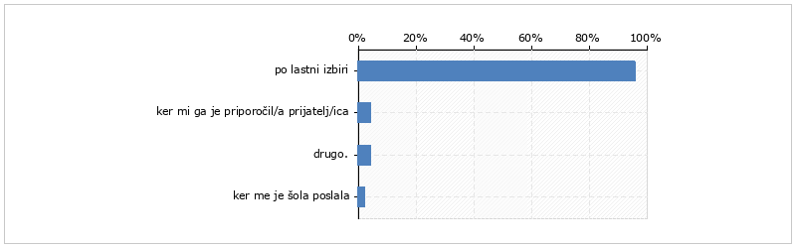
Seminarja - tabora sem se udeležil/a: (n = 47)
Možnih je več odgovorov

Slide 4
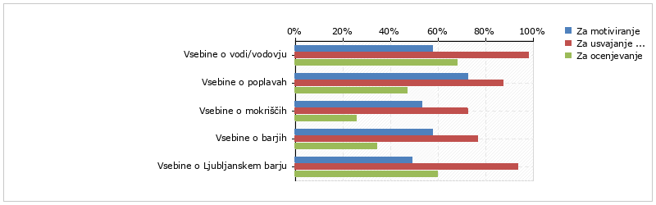
Označite, v katerem učnem procesu pri svojem pouku uporabljate navedene vsebine: (n = 47)

Slide 5
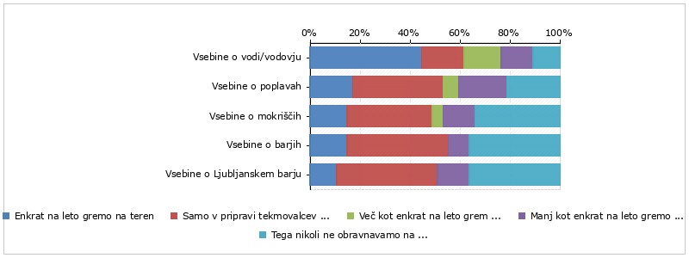
Označite, kolikokrat pri pouku opravljate terensko delo o navedenih vsebinah: (n = 47)

Slide 6
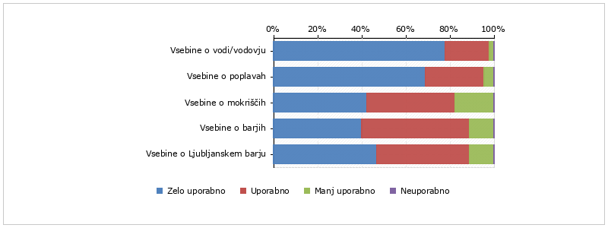
Označite uporabnost, nazornost ali didaktičnost navedenih tem za pouk: (n = 45)

Slide 7
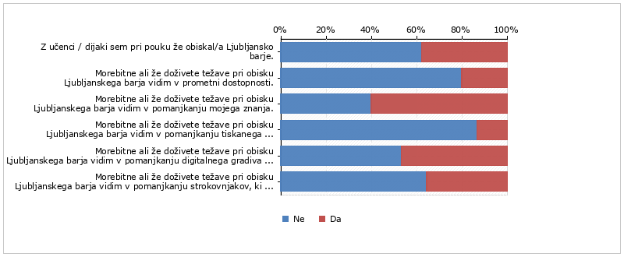
Izberite DA ali NE ob spodnjih trditvah v zvezi z obiskom Ljubljanskega barja z učenci ali dijaki. (n = 45)

